Slide 1
Проект «Удивительные кристаллы»
Выполнила: Карташова Анастасия
ученица 4Бкласса
МОУ «Средняя школа №20»
Руководитель: Соболева Татьяна Анатольевна

Slide 2
Тема проекта: Удивительные кристаллы
Цель: Научиться выращивать кристаллы в домашних условиях.
Гипотеза: предполагаю, что я смогу вырастить кристаллы в домашних условиях
Задачи:
изучить литературу по теме проекта;
познакомиться со способами выращивания кристаллов;
освоить методику выращивания кристаллов;
провести наблюдения за процессом кристаллизации;
создать поделку с выращенными кристаллами;
создать презентацию по теме проекта.

Slide 3
Введение
Многие думают, что кристалл - это красивый минерал или драгоценный камень. Бриллиант и алмаз - драгоценные камни. Они используются в ювелирных украшениях. Но почти весь мир кристалличный: мы едим кристаллы (соль, сахар), ходим по ним (снег), лечимся кристаллами (таблетки). Лёд, глина, песок и многие другие вещества являются кристаллами.
Кристаллы используются во всех сферах жизни человека: в строительстве, в медицине, в сельском хозяйстве, в промышленности, в космонавтике, в астрологии.

Slide 4
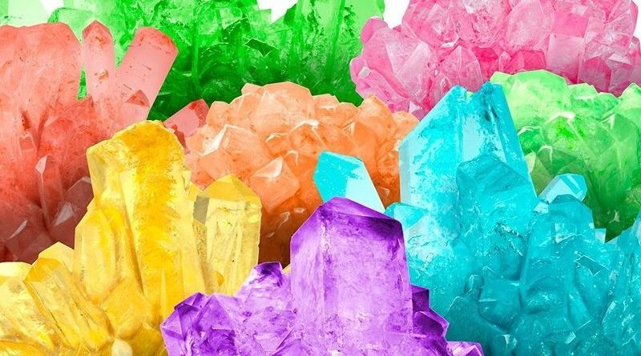
Что такое кристалл?
Кристаллы - это твёрдые вещества, имеющие правильную геометрическую форму и определенное количество граней.
Кристаллы можно вырастить в лаборатории.

Slide 5
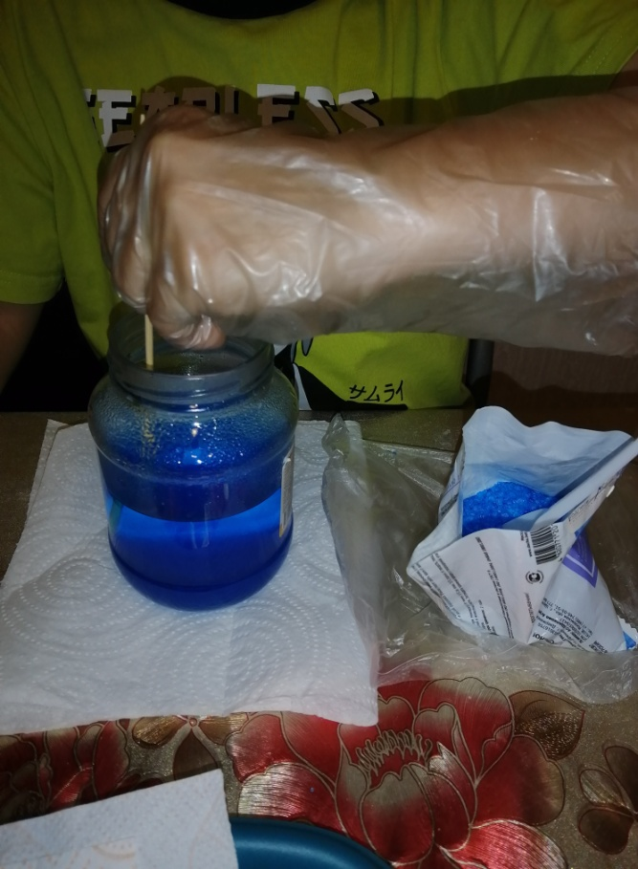
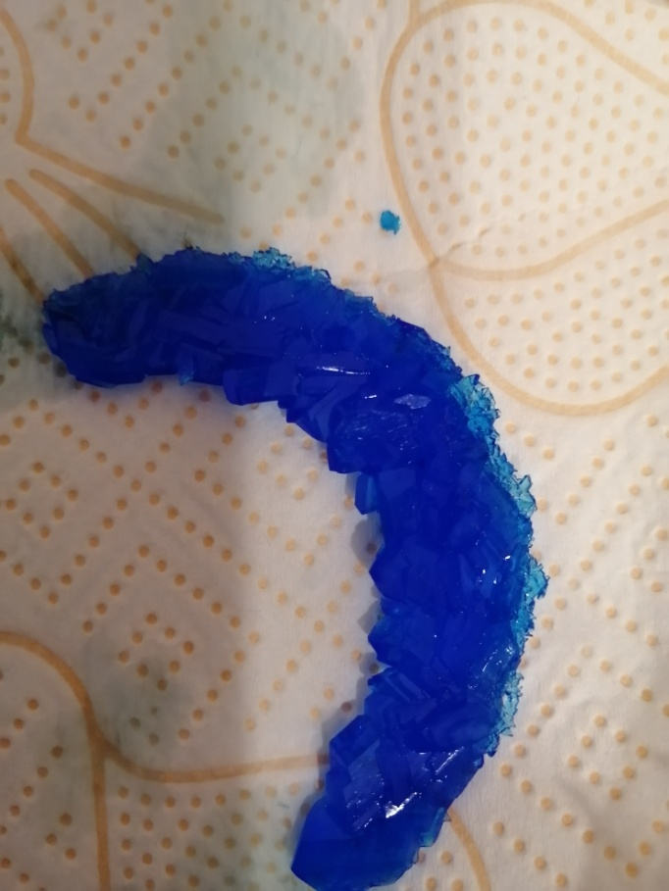
Кристалл из медного купороса.
Чтобы вырастить кристалл из вещества, необходимо сначала развести раствор из этого вещества, вырастить «заготовку».
В банку с тёплой водой засыпаем порошок медного купороса и размешиваем до растворения. Добавляем столько порошка, сколько растворяется без остатка.
«Заготовка» растёт 2-4 дня.
Через 4 дня на дне банки вырос большой кристалл.

Slide 6
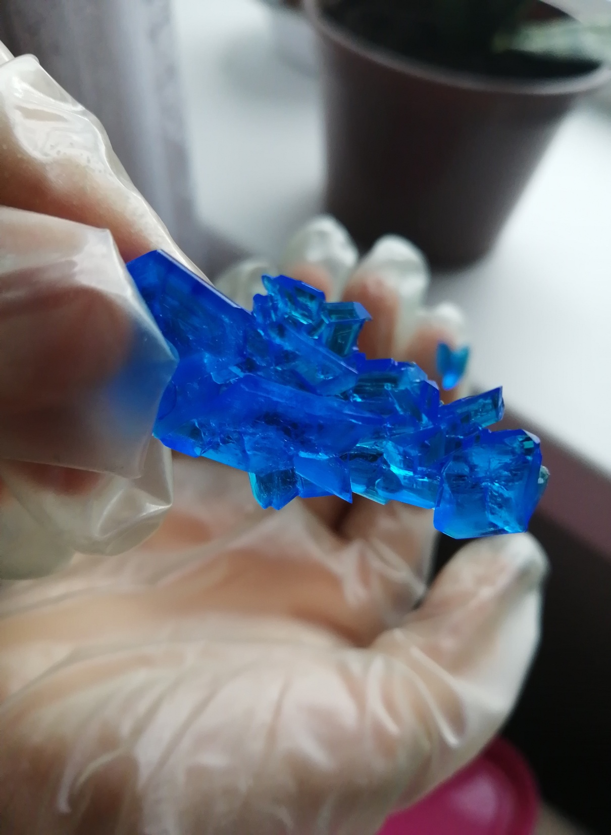
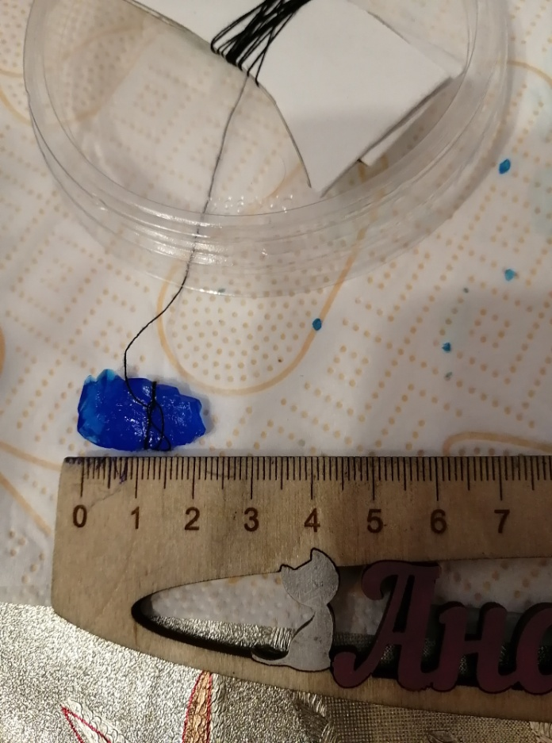
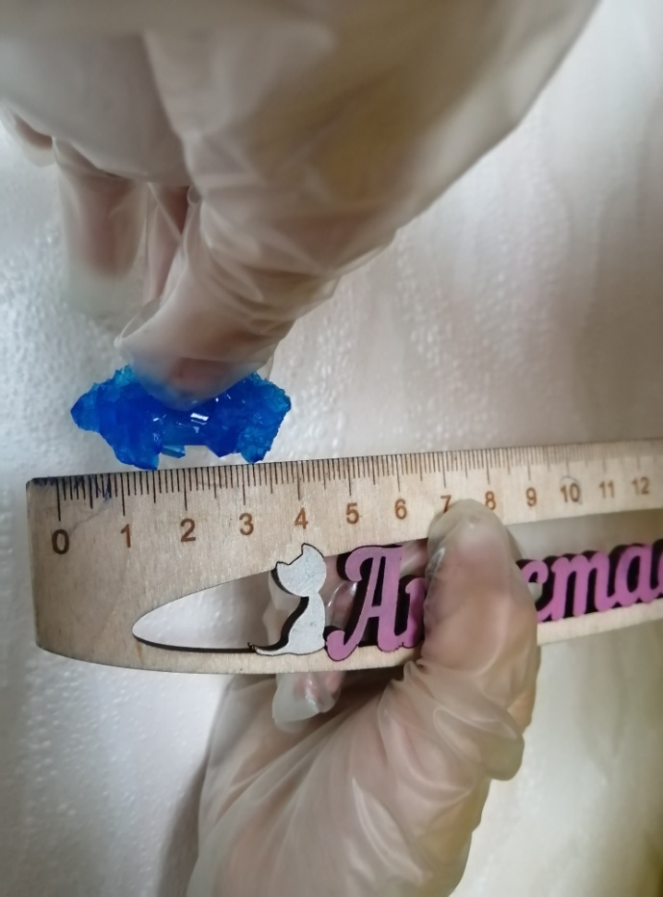
Мы взяли маленький кусочек кристалла - заготовки 2 см, подвязали его на нитку и опустили в новый раствор медного купороса. Через 4 дня он увеличился в 2 раза, а через 2 недели мы получили красивый кристалл из многогранников.

Slide 7
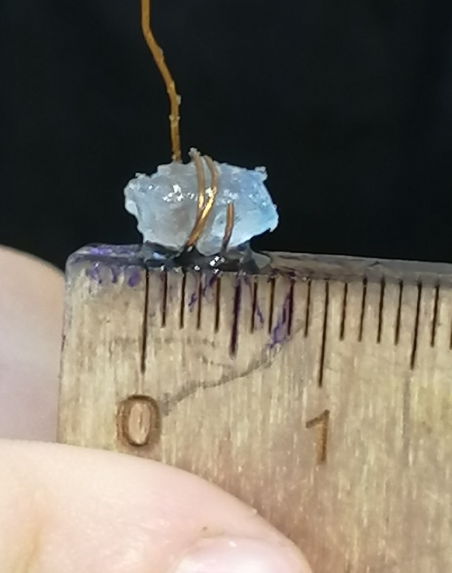
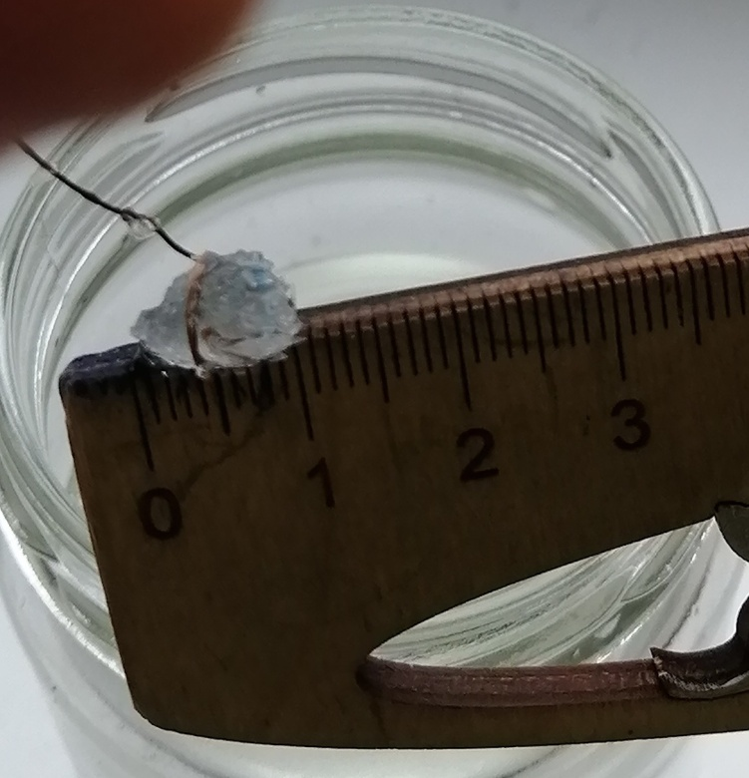
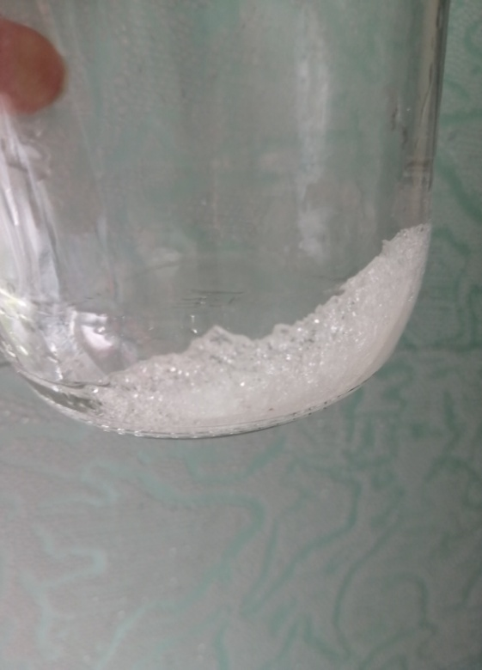
Кристалл из соли.
Чтобы вырастить кристалл из соли, мы взяли «заготовку»- кусочек морской соли для ванны в 0.5 см. подвесили его на проволке в солевом растворе в банке. За 5 дней кристалл вырос на 3 мм, и дальше рос очень медленно, по 1 мм в неделю, а на дне банки образовалось много кристалликов. Из соли кристаллы растут очень долго.

Slide 8
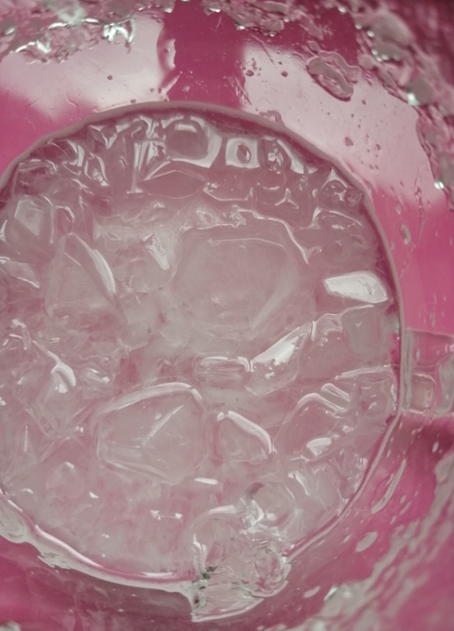
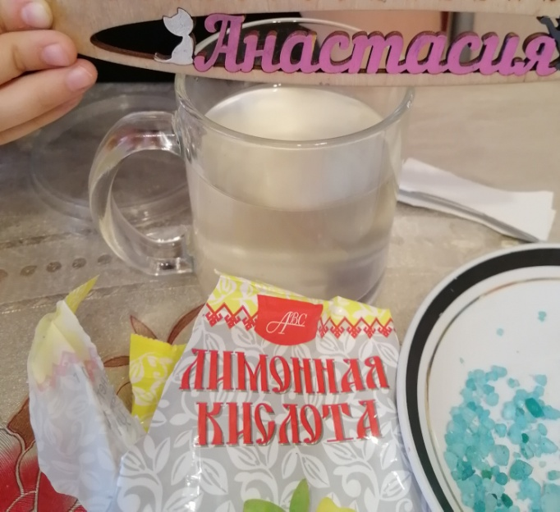
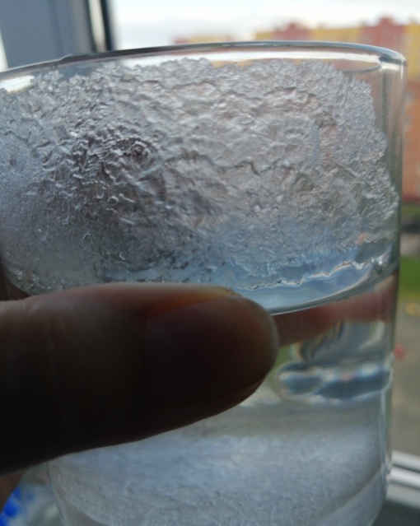
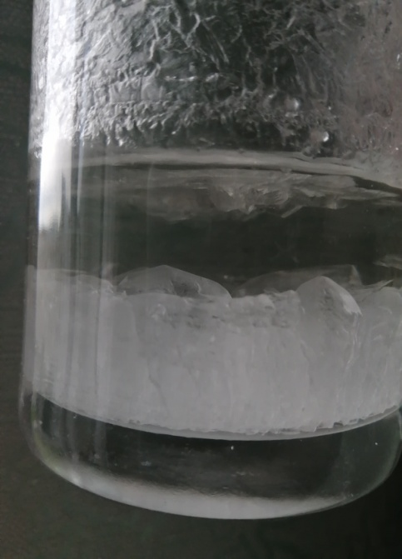
Кристалл из лимонной кислоты.
«Заготовку» кристалла из лимонной кислоты подвязать на нитку не получилось, т.к. в кружке с раствором лимонной кислоты через неделю образовались очень маленькие кристаллики на стенке. Мы их опустили на дно и продолжили выращивать. Через 2 недели на дне кружки получили большой кристалл из больших граней.

Slide 9
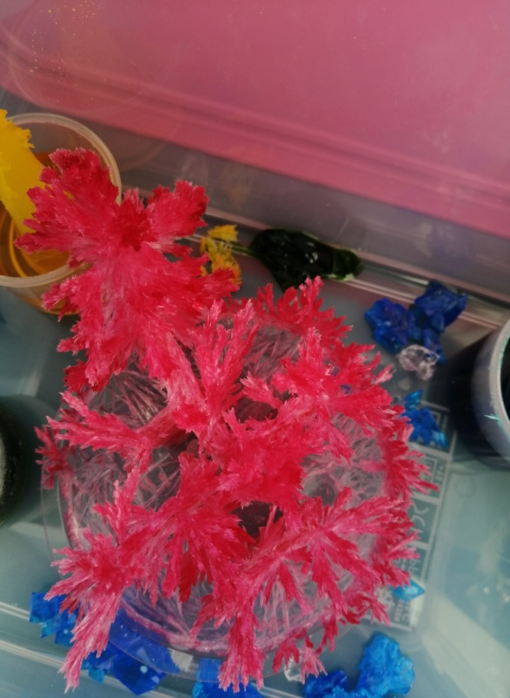
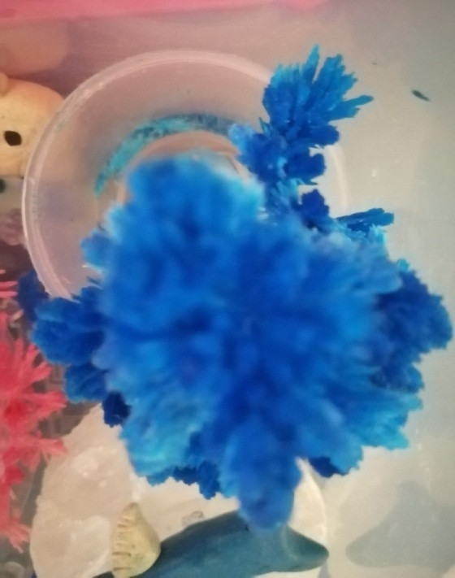
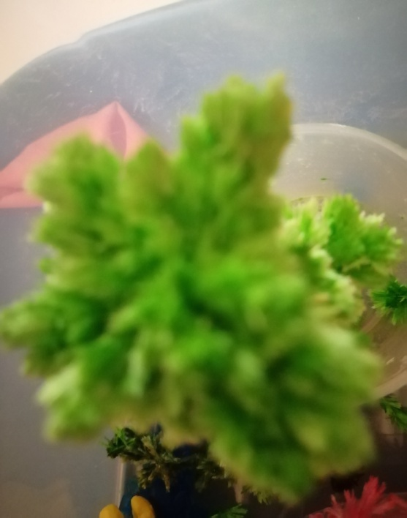
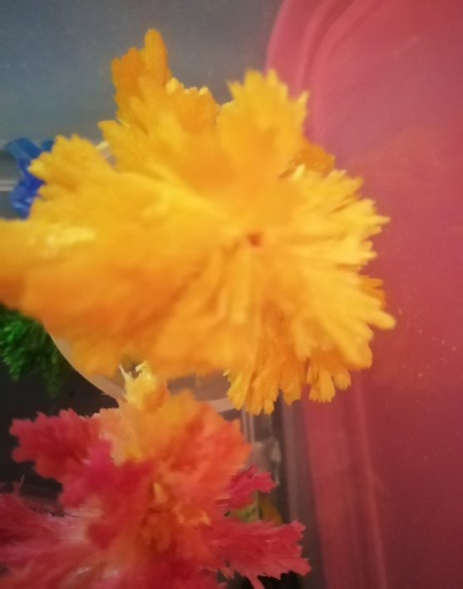
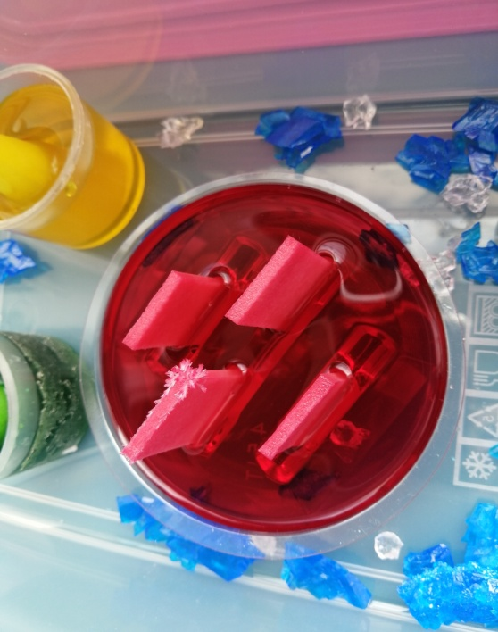
Кристаллы из карбамида.
Карбамид - это химическое вещество в виде маленьких гранул. Оно хорошо растворяется в теплой воде. Чтобы из раствора карбамида выросли кристаллы, необходимо сделать «каркас» из фильтровальной бумаги и добавить скрепляющее вещество ( силикатное стекло или конторский клей). Для придания цвета используем красители.
Мы получили игольчатый кристалл через 2 дня.

Slide 10
Вывод.
Нам удалось вырастить кристаллы из соли, лимонной кислоты, медного купороса, карбамида. Все они разные по форме, структуре и свойствам. Одни очень хрупкие (из медного купороса, например), другие очень твёрдые (из лимонной кислоты). Все растут разное время. Одни прозрачные, другие-нет.
Мы решили использовать выращенные кристаллы для украшения в искуственном мини-аквариуме.
Кристаллы из карбамида очень хрупкие, поэтому мы их растили прямо в аквариуме. Кристаллы из медного купороса необходимо было покрыть лаком, чтобы они не начали обратно уменьшаться.

Slide 11
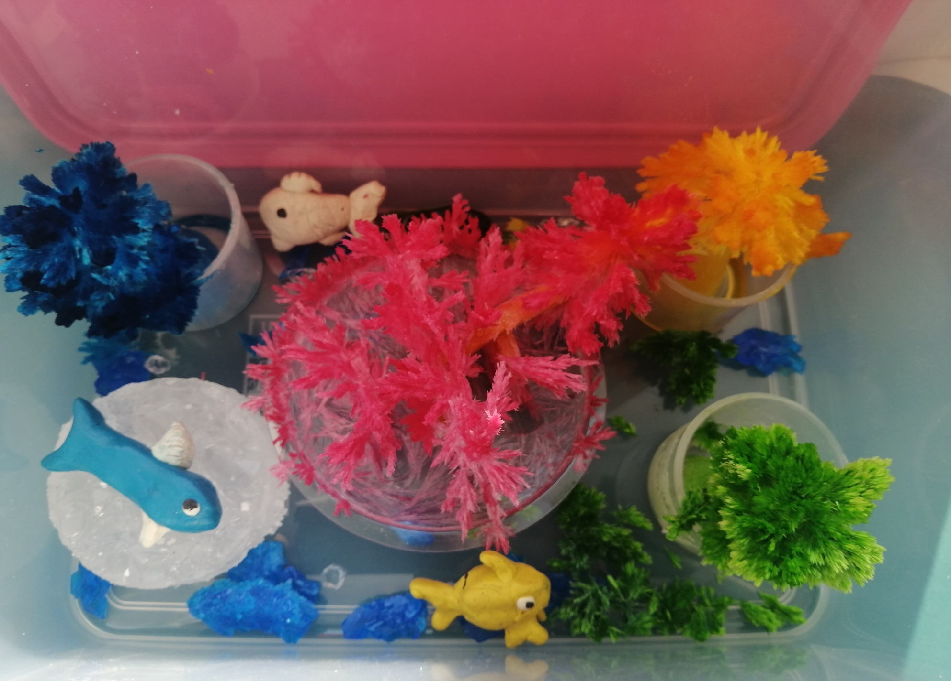
Мини аквариум для украшения интерьера

Slide 12
Список литературы.
Ананьева Е.Г. Жизнь Земли. Физическая география и рельеф планеты – М.: Эксмо, 2014г.;
Ландау Л..Современная кристаллография. М., 1979-1981. Т. 1-4;
Новая энциклопедия школьника;
Плешаков А.А. От земли до неба. Атлас-определитель: кн. Для учащихся нач. кл./ А.А. Плешаков.–3-е изд. – М.: Просвещение, 2016г.;
Скиба Т.В. Что? Когда? Зачем? Почему? Современная детская энциклопедия – Ростов н/Д: Владис: М., РИПОЛ классик, 2014г.;
Чупрунов Е. В., Хохлов А. Ф., Фаддеев М. А. Кристаллография. М., 2000г.;
Я познаю мир: Детская энциклопедия: Драгоценные камни и минералы. – М.: ООО «Издательство Астрель»; ООО «Издательство АСТ»; 2000г.;
интернет-ресурсы.

Slide 13
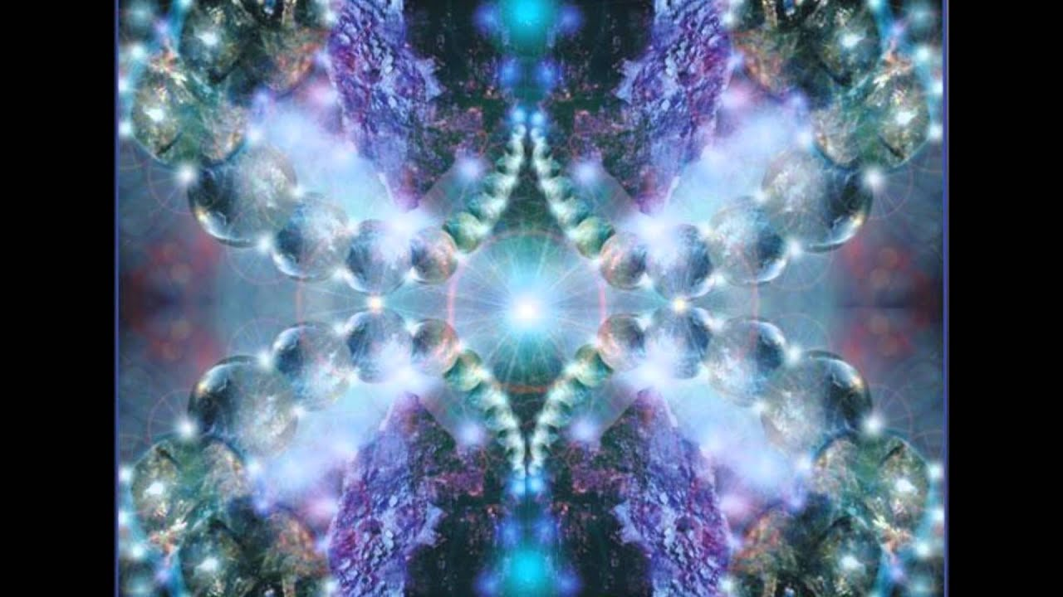

Спасибо за внимание
Спасибо за внимание

